Slide 1
ELEKTROTEHNIKA
Druga nedelja nastave

Slide 2
Plan rada za drugu nedelju nastave

Slide 3
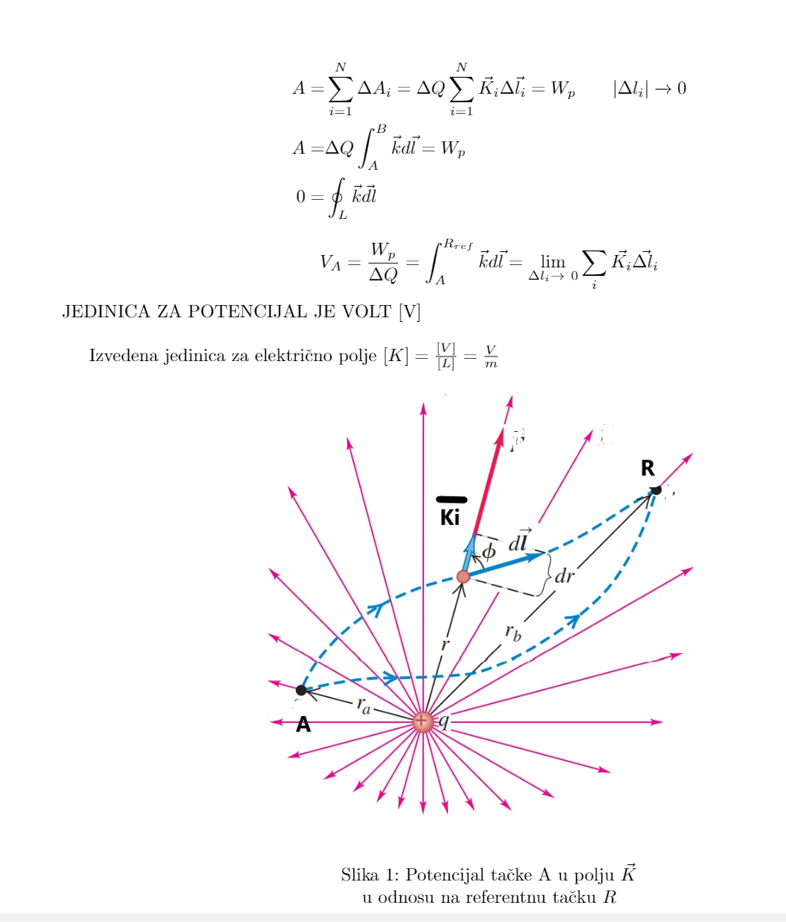

Slide 4
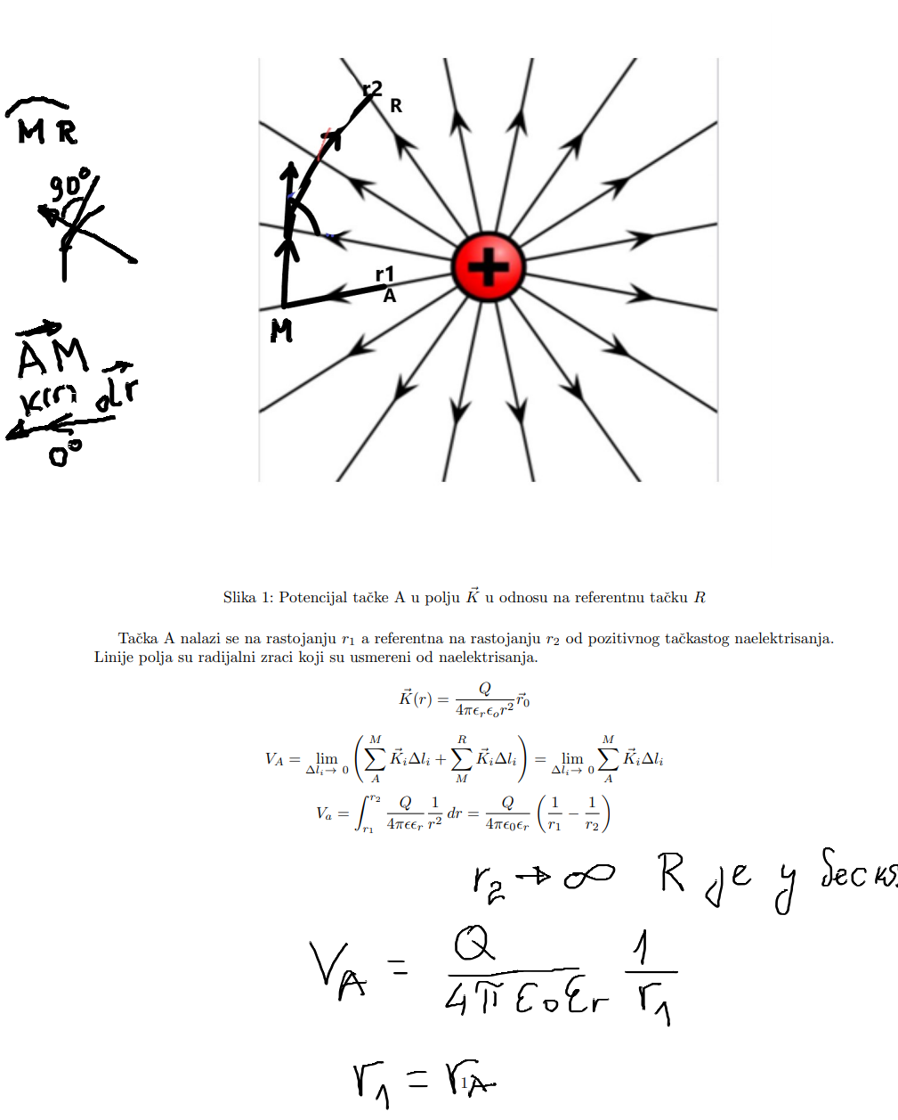

Slide 5
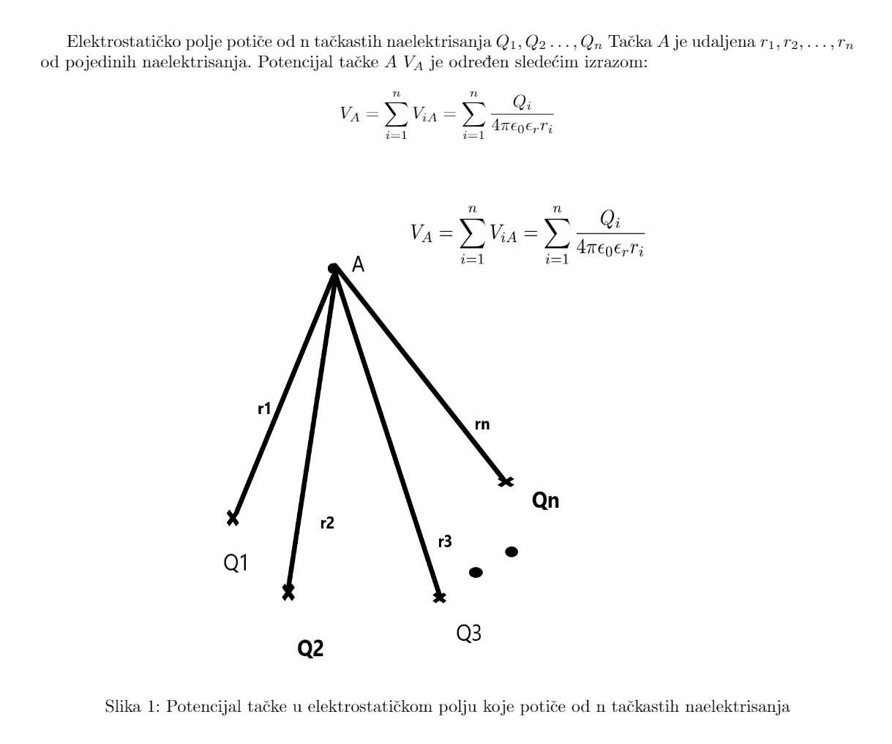

Slide 6
Potencijal tačke u polju ravnomerno naelektrisane veoma dugačke pravolinijske niti

Slide 7
Razlika potencijala - napon

Slide 8
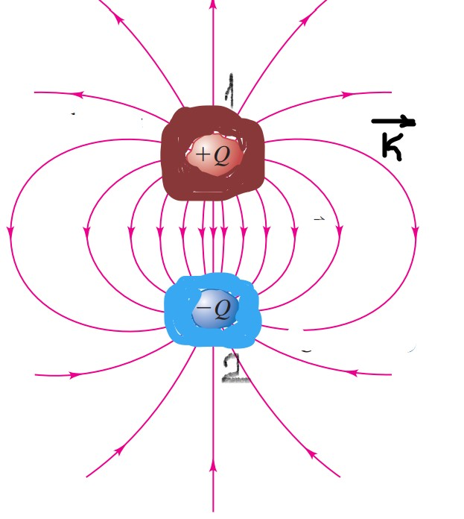
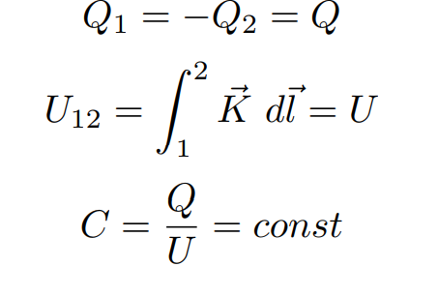
Kondenzator
C
+ -
$$ε$$
Jedinica za kapacitivnost je Farad [F]

Slide 9
Pločasti kondenzator
Kapacitet kondenzatora je funkcija njegovih geometrijskih karakteristika –površine ploča S i rastojanja između njih -d

Slide 10
PROCES OPTEREĆIVANJA KONDENZATORA
Da bi se kondenzator opteretio neophodnno je da postoji takva mašina koja će sa jedne electrode čupati elektrone I prebacivati ih na drugu elektrodu savlađujući pritom sile električnog polja koje su suprotnog znaka, Rad koji se tom prilikom izvršio akumuliran je u vidu energije elektrostatičkog polja W=A

Slide 11
Sile u elektrostatičkom polju

Slide 12
Kondenzator ekvivalentnog kapaciteta menja mrežu kondenzatora Napon na krajevima ekvivalentnog kondenzatora elektriciteta je identičan naponu na krajevima mreže kondenzatora, istovremeno količina naelektrisanja koja je protekla u procesu opterećivanja mreže kondenzatora je ista kao količina naelektrisanja na elektrodama kondenzatora ekvivalentnog kapaciteta

Slide 13
Vezivanje kondenzatora u grupe

Slide 14
EKVIVALENTNI KAPACITET
PARALELNA VEZA
REDNA VEZA

Slide 15
Mešovita veza

Slide 16
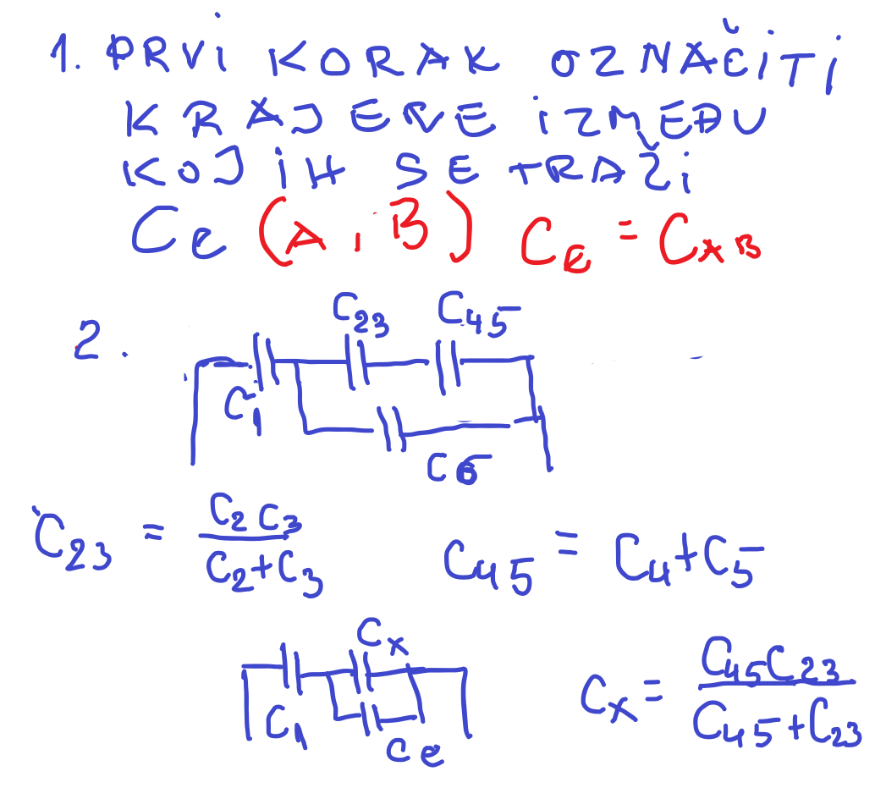

Slide 18
ELEKTRIČNO KOLO
1. DEFINICIJE
GENERATOR- elektromotorna sila
INTENZITET ELEKTRIČNE STRUJE
GUSTINA ELEKTRIČNE STRUJE
OMOV ZAKON

Slide 19
Elektricna struja je usmereno kretanje slobodnih nosilaca naelektrisanja u provodnicima pod dejstvomelektričnog polja
Osnovne relacije:

